Slide 2

Ramo: Historia y Geografía,
Profesora: Marlene Cerič
Curso:3º Año Medio plan común
“Educación Ciudadana”
Colegio : El Roble, Santo Domingo.

Slide 3
Unidad I. “Dictadura militar, transición política y los desafíos de la democracia en Chile”
Curso: 3º Año Medio.
Asignatura: Historia, Geografía y Ciencias Sociales.

Slide 4
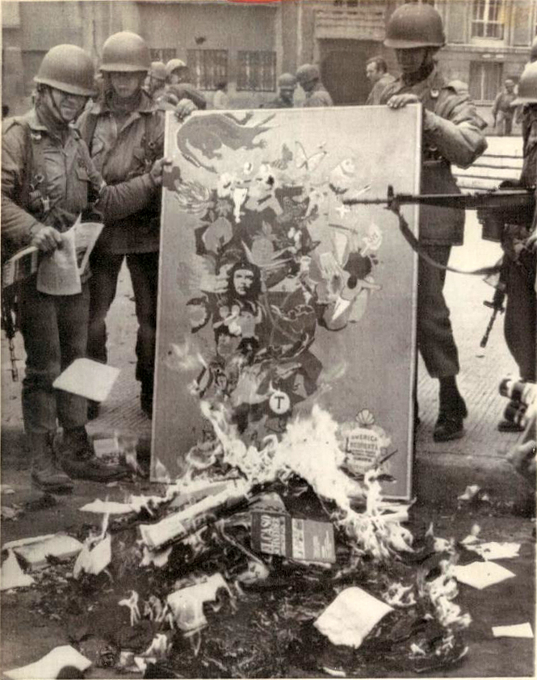
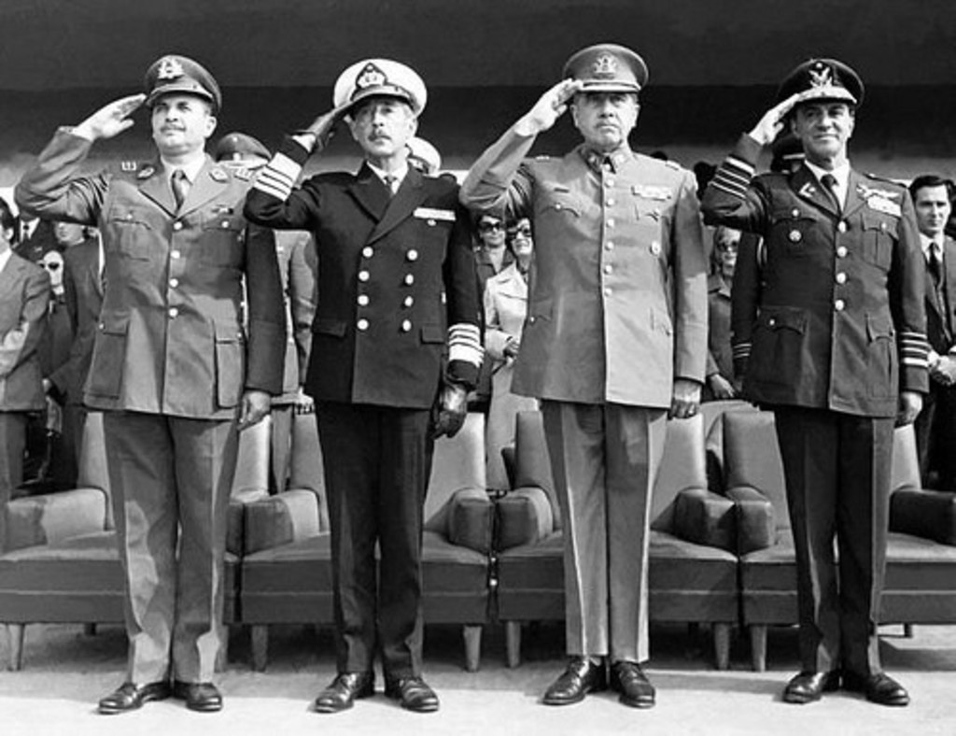
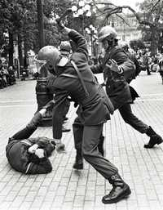
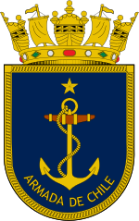
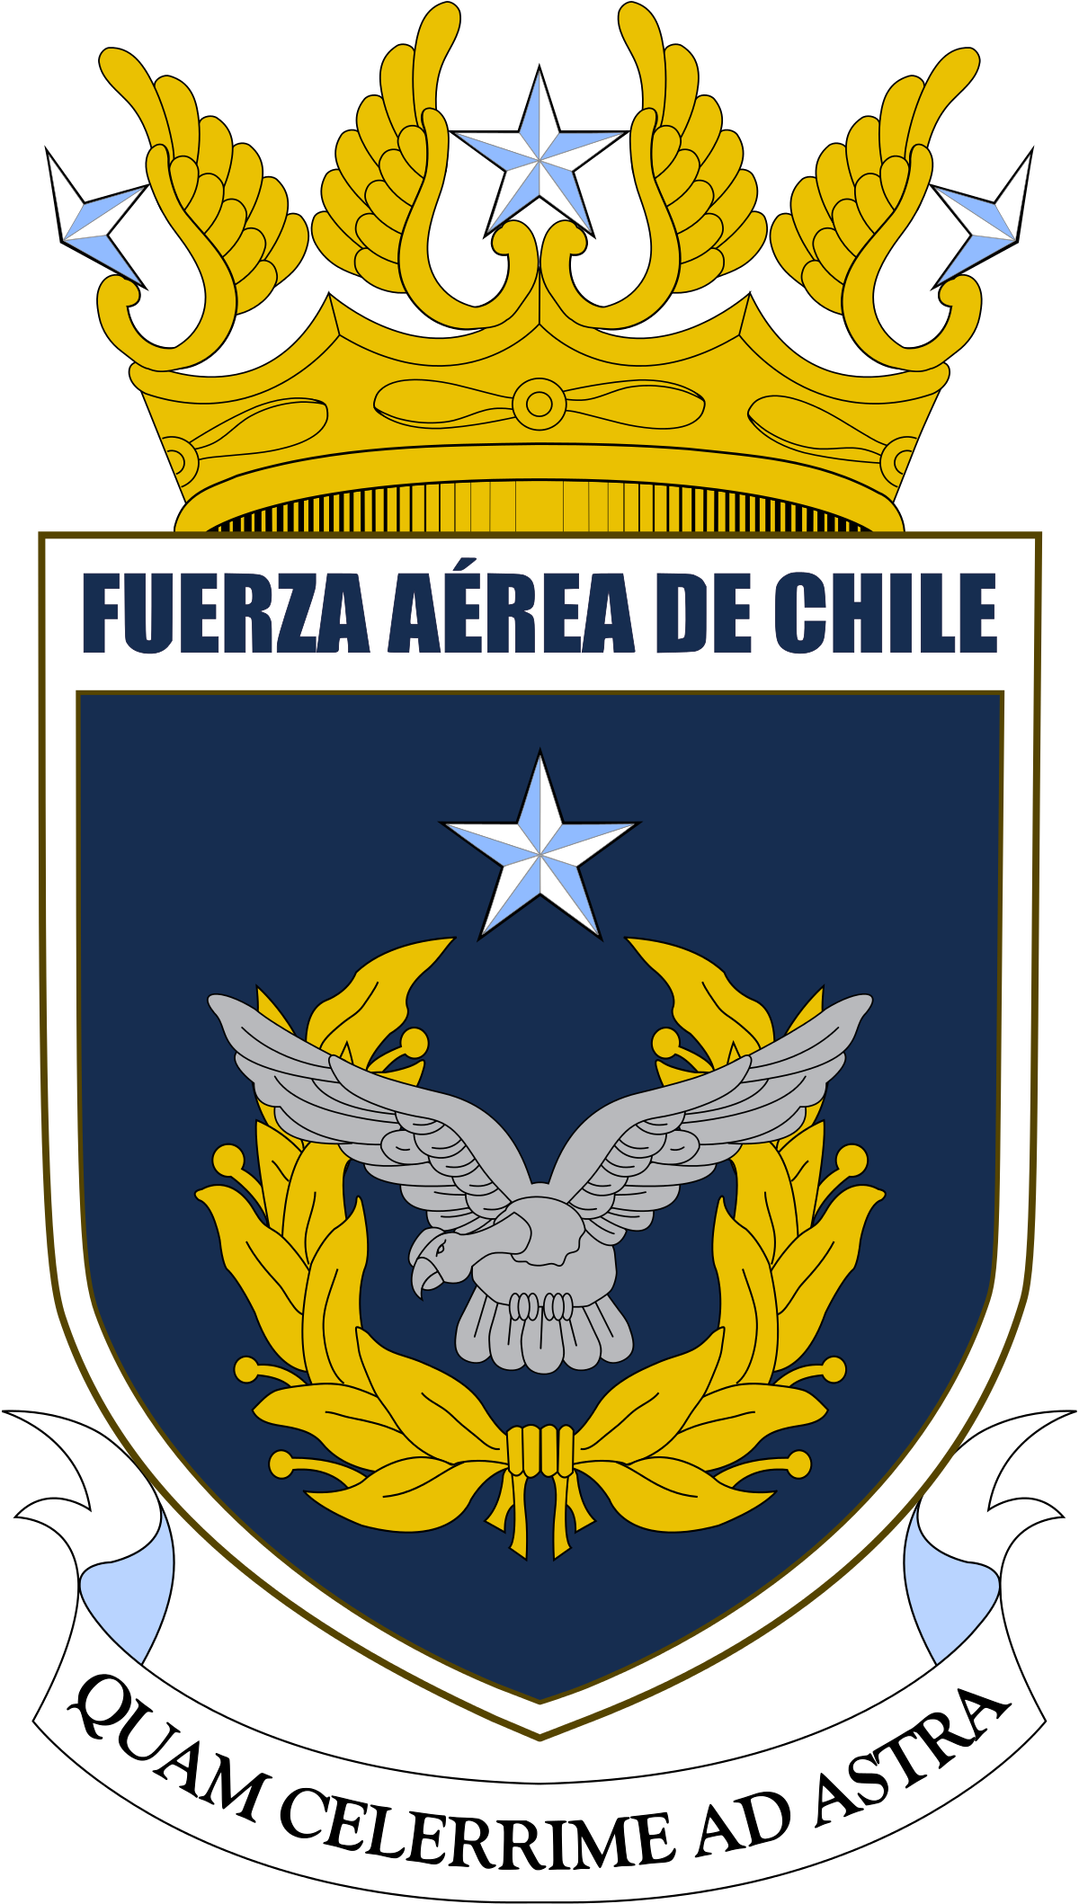


LA DICTADURA MILITAR EN CHILE 1973 -1990

Slide 5
Golpe de Estado en Chile 1973
El 11 de septiembre de 1973 en Chile, comienza desde muy temprano, un movimiento de tropas militares y una paralización completa del país, liderada por una Junta Militar compuesta por el Ejército, la Marina, la Fuerza Aérea y Carabineros de Chile. Ellos exigen la renuncia inmediata del Presidente de la República señor Salvador Allende Gossens.
Allende, que había llegado al poder tan solo tres años antes, en 1970, se convirtió en el primer presidente socialista en acceder al gobierno a través de elecciones presidenciales democráticas.
El día 11 de septiembre, el Presidente, alertado de los movimientos militares, llega raudo al Palacio de La Moneda, es acompañado de Ministros y colaboradores. Desde ese momento comienza una interacción entre los emisarios militares golpistas y el gobierno de la Unidad Popular. Los militares exigen a Allende la rendición incondicional, de otro modo, la Fuerza Aérea bombardeará La Moneda.
El presidente Allende no se entregó, decidió luchar y respondió con fuego a los disparos de los militares y bombardeos de la FACH que ya eran incesantes contra el Palacio.
Finalmente, las fuerzas armadas golpistas triunfan aquel día, el Presidente Allende muere y los sobrevivientes de La Moneda son detenidos. Algunos serán ejecutados en el acto y otros pasarán a engrosar las largas listas de "detenidos no reconocidos" los que, con el correr del tiempo, serán conocidos como los "detenidos desaparecidos".
Inmediatamente muerto Allende, el general de ejército Augusto Pinochet asume el liderazgo de la Junta Militar por ser el representante de la institución castrense más antigua, desatando así la represión, persecución, asesinatos, torturas y desapariciones de los partidarios del gobierno de la Unidad Popular.
De esta forma, comienza la dictadura militar chilena que se extenderá por largos 17 años.

Slide 6
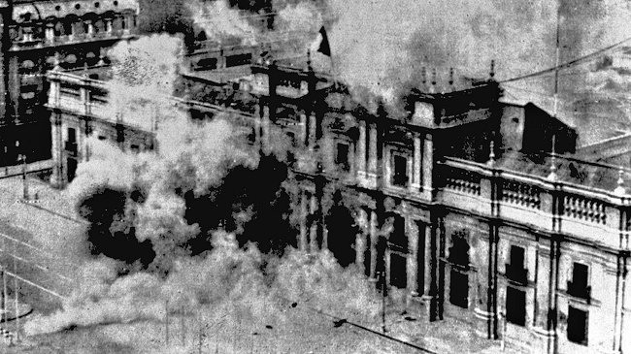
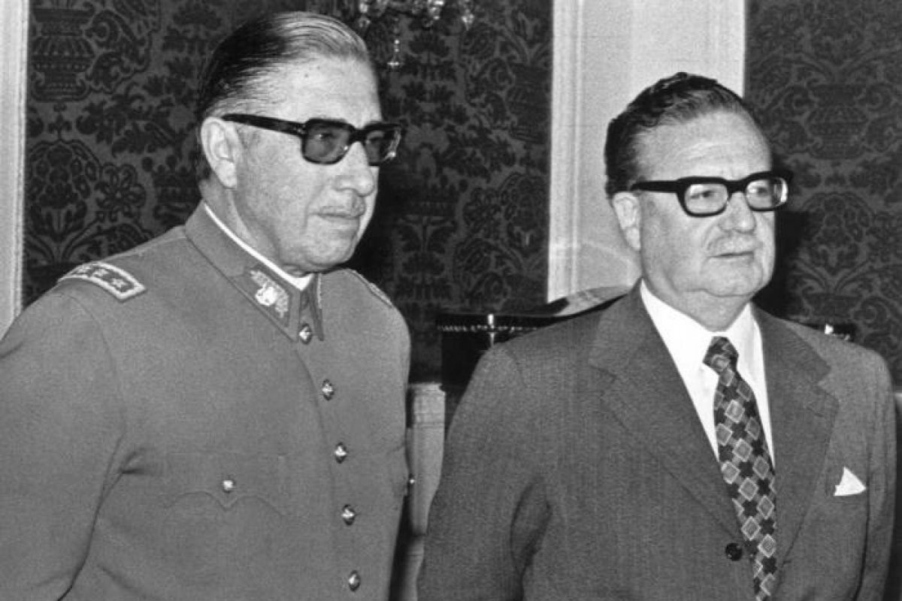
El 23 de agosto de 1973, el Presidente Salvador Allende nombró en la comandancia en jefe del Ejército al general Augusto Pinochet, quien semanas después encabezaría un Golpe de Estado que derrocaría al mandatario.
El 11 de septiembre de 1973 el Presidente Allende señalaba en sus últimos comunicados al país, la decisión de no abandonar la casa de gobierno, se mantenía firme en su postura de "seguir defendiendo a Chile“. Es así, como a mediodía, se inició el bombardeo a La Moneda de los aviones Hawker Hunter de la Fuerza Aérea de Chile. Nunca antes el palacio de la Moneda, con tres siglos de historia y que hasta entonces había albergado a veintitrés presidentes de la Republica de Chile, había sido destruido.

Slide 7
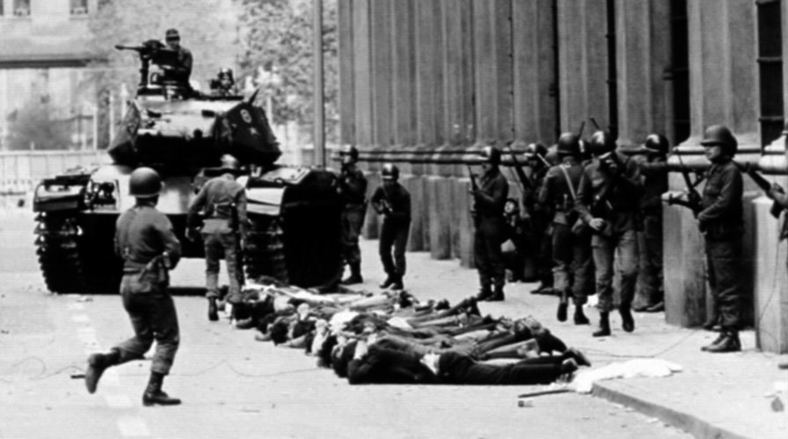
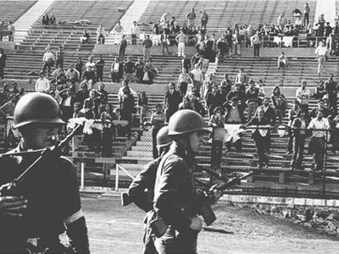
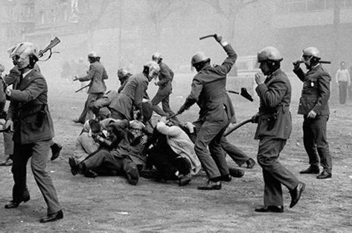
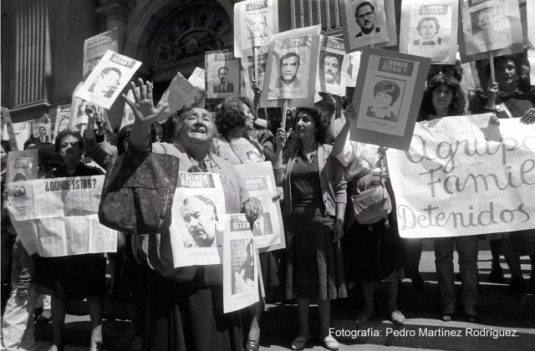
La ira sobre la población civil
Con el golpe de Estado y el paso de los días, las Fuerzas Armadas mantienen el control casi absoluto de la población civil nacional, solo algunas escaramuza de los cordones industriales adheridos a la Unidad Popular y la infructuosa batalla del Movimiento de Izquierda Revolucionaria (MIR), son los únicos frenos al poder total de la Junta Militar. De esta forma, sin resistencia masiva-organizada, se desencadena una represión y persecución en contra del movimiento popular como nunca antes se había visto en la historia de Chile. De inmediato, las nuevas autoridades toman medidas represivas para consolidar el golpe de Estado y legitimarse en el poder.

Slide 8
Medidas de represión social
Eliminación de los focos de resistencia popular armada en cordones industriales, poblaciones, campamentos, universidades y sectores rurales.
Detención, tortura y/o muertes dentro de las Fuerzas Armadas y Carabineros, en contra de tropas y oficiales no golpistas.
Identificación, detención, torturas y/o muertes de funcionarios del gobierno de la Unidad Popular, de las direcciones políticas y militantes de los partidos de izquierda, de representantes de la Central Única de Trabajadores (CUT), de responsables de medios de comunicación progresistas, de exiliados políticos latinoamericanos residentes en Chile y de extranjeros supuestamente sospechosos.
Negación de salvoconductos para salir del país.
Censura y clausura de los medios de comunicación.
Control militar sobre universidades y otros centros de enseñanza.
Estado de Sitio y toque de queda nocturno permanente.
Campos de concentración de detenidos políticos en diversos puntos del país, el Estadio Nacional de Santiago, Estadio Chile, Isla Dawson, entre otros.
Servicios de inteligencia de las FF.AA. y las policías. Nace la Dirección de Inteligencia Nacional (DINA).

Slide 9
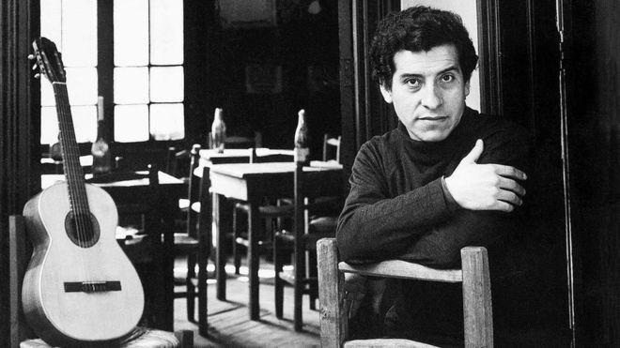
Solo a cinco días del Golpe de Estado en Chile
A solo cinco días del Golpe de Estado perpetrado por las FF.AA chilenas, el cantautor de música popular, actor y director de teatro Víctor Jara fue apresado, interrogado y brutalmente golpeado en uno de los vestidores del Estadio Chile lugar donde se encontraba detenido.
Víctor Jara se encontraba bajo la custodia del teniente Pedro Barrientos, quien lideró las torturas y conspiró para asesinar a Jara, cuyo cuerpo apareció después con 44 balazos tirado afuera del Cementerio Metropolitano.
Con esta atrocidad comenzaba el terror en Chile.

Slide 10
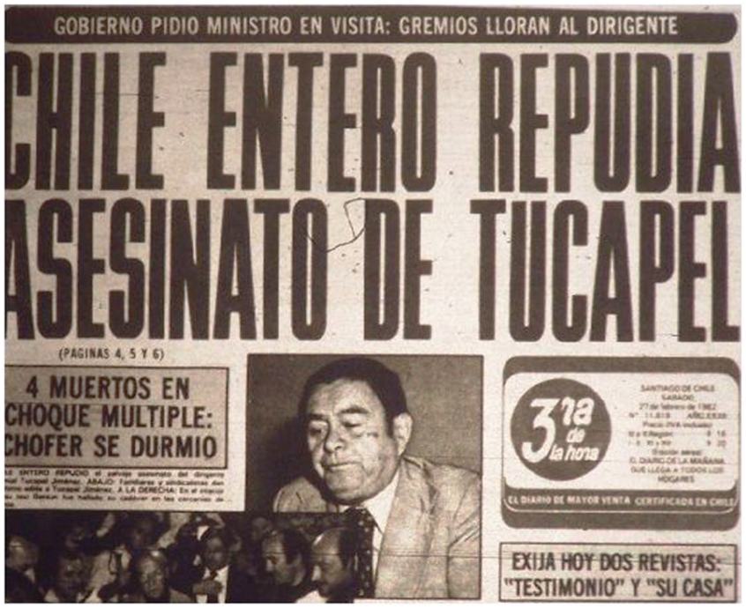
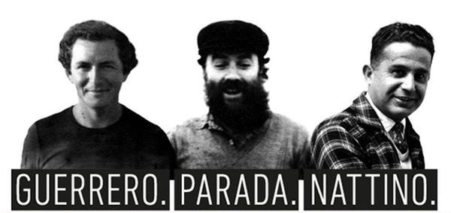
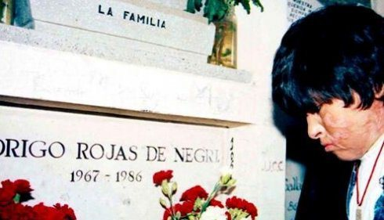
Casos que estremecieron a Chile y al mundo
“EL CRIMEN DE TUCAPEL”
“CASO DEGOLLADOS”
“CASO QUEMADOS”
Los profesionales Santiago Nattino, pintor y partidario de la Asociación Gremial de Educadores de Chile (AGECH), Manuel Guerrero, profesor y dirigente de la AGECH, y José Manuel Parada, sociólogo y funcionario de la Vicaría de la Solidaridad, fueron secuestrados en marzo de 1985 por agentes de la Dirección de Comunicaciones de Carabineros (DICOMCAR).
Lamentablemente, el 30 de marzo del mismo año, sus cuerpos fueron encontrados degollados y con signos de tortura en el camino a Quilicura
Este episodio ocurrió el 2 de julio de 1986, cuando, dentro del marco de una jornada de protesta contra la dictadura, una patrulla militar al mando del oficial Pedro Fernández Dittus, intercepta a dos jóvenes, Carmen Gloria Quintana y al fotógrafo Rodrigo Rojas de Negri, golpeándolos y rociándolos con combustible, para luego prenderles fuego. Finalmente son trasladados y abandonados en Quilicura. Quintana sobrevive con el 62% de su cuerpo quemado y Rojas de Negri muere cuatro días después debido a la gravedad de sus heridas.
Tucapel Jiménez fue un sindicalista chileno, militante del Partido Radical. Ocupó, entre otros cargos, la presidencia de la ANEF. Debido a su oposición a la dictadura militar, fue asesinado por la Dirección de Inteligencia Nacional del Ejército (DINE) en 1982

Slide 11
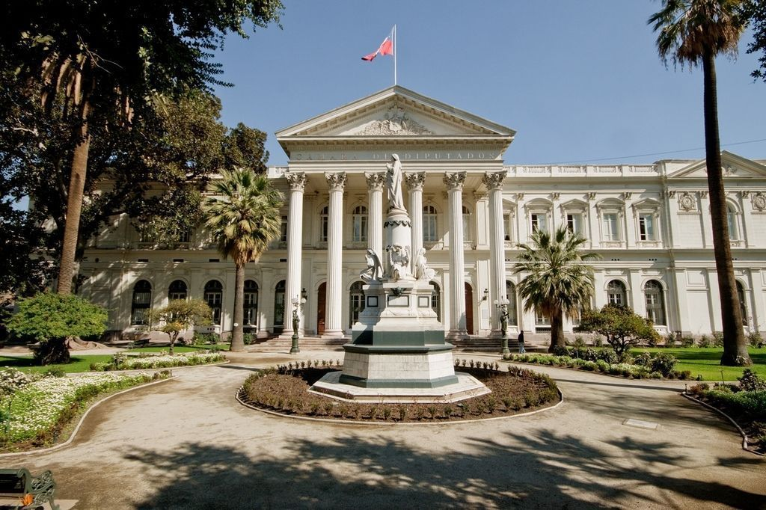
Medidas de represión política
Clausura indefinida del Congreso Nacional.
Disolución de todos los partidos políticos chilenos.
Promulgación de Decretos con fuerza de Ley contra el sistema legal y constitucional vigente, con la complicidad absoluta de la Corte Suprema de Justicia y la Contraloría de la República.
Disolución de todas las organizaciones populares a nivel municipal, provincial y nacional.
Control de toda actividad nacional en los niveles administrativo, educacional, cultural y social.
Desde el Congreso Nacional se llevó a cabo una fuerte oposición política contra el poder ejecutivo durante la Unidad Popular que concluyó con el golpe de Estado de 1973 y la disolución del Congreso Nacional. En estas circunstancias, la labor legislativa fue asumida por la Junta Militar de Gobierno.

Slide 12
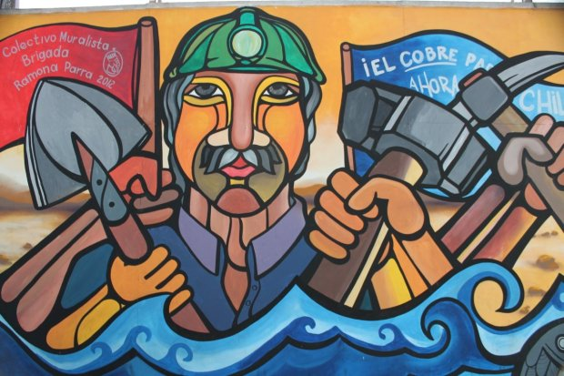
Medidas de represión económicas
A los trabajadores se les anuló el derecho de huelga.
Se generó una acción de despidos colectivos.
Se congelaron y disminuyeron los sueldos y remuneraciones, para hacer frente a la inflación galopante del país.
Las empresas del área social y su propiedad jurídica, se devolvieron a sus antiguos propietarios.
Se impulsa una disciplina militar en el trabajo.
Se liberaron los precios de todos los productos de consumo bajo los parámetros de la economía de libre mercado.
Se acordó con los Estados Unidos el financiamiento de la deuda externa.
Se indemnizaron las empresas extranjeras afectadas por las nacionalizaciones iniciadas en el gobierno de la Unidad Popular.
Los trabajadores que habían sido motor esencial del gobierno de Salvador Allende, ahora en dictadura, se encontraban tremendamente desprotegidos y vapuleados producto de las medidas adoptadas por el régimen militar.

Slide 13
La negación de los derechos civiles y políticos
Instaurado el régimen militar en Chile, comienza la represión sobre la población civil, lo cual genera una negación de los derechos civiles, humanos y políticos.
Con el cierre del Congreso Nacional, se decreta el Estado de Sitio, Estado de guerra interno y la prohibición al derecho de reunión y organización.
La Junta Militar desconoce completamente a las instituciones democráticas y la sociedad es conducida dentro de un formato militar.
En Chile, desde 1973, comienza a desarrollarse el concepto del "enemigo interno“, este apunta a combatir a cualquier persona contraria al régimen impuesto, para ello se toman elementos propios de las experiencias fascistas europeas: campos de concentración, muertes, ley de fuga, torturas, allanamientos a domicilios y poblaciones, ejecuciones extrajudiciales, y desapariciones.

Slide 14
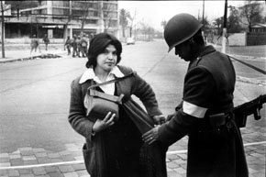
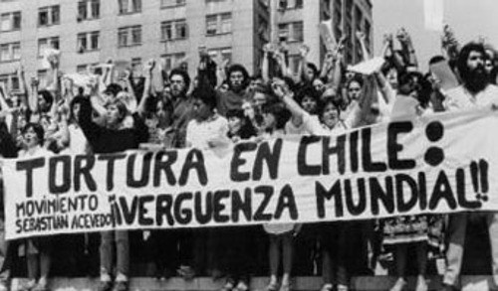
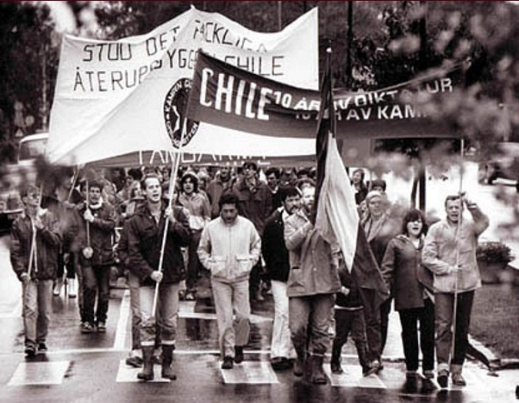
Imágenes de una época
Mujer revisada durante el Estado de sitio en Chile
Jóvenes protestando contra la tortura en Chile
Chilenos exiliados en Suecia

Slide 15
Consecuencias de la dictadura de Augusto Pinochet en la comunidad científica
Durante la dictadura el trabajo de investigación científica se vio fuertemente deteriorado. Los laboratorios que se habían instalado sufrieron la partida de muchos de sus integrantes, ya sea por razones políticas (detenciones o exilio) o porque los investigadores se fueron de Chile en busca de mejores condiciones para realizar su trabajo.
En este contexto de violencia y temor generalizado, fueron pocos los que sacaron la voz por la defensa de la ciencia y sus estudiantes. Entre ellos destacan Hermann Niemeyer y Joaquín Luco quien, además, en 1978 fue uno de los fundadores de la Comisión Chilena de Derechos Humanos.
Fuente: http://www.memoriachilena.cl/602/w3-article-338855.html

Slide 16
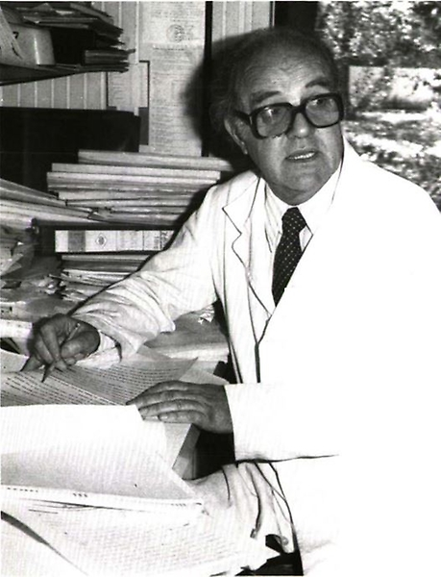
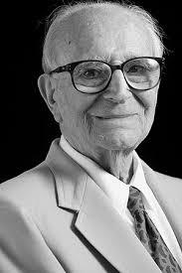
“Una luz en el camino”. Científicos chilenos que en dictadura se la jugaron para seguir enseñando a los jóvenes.
Hermann Niemeyer Fernández fue un importante científico chileno, impulsor de la Bioquímica en Chile. En 1983 recibe el Premio Nacional de Ciencias por aportar notablemente al avance de la bioquímica en los campos de la Bioenergética, la regulación metabólica de las enzimas y el estudio del metabolismo de la célula hepática.
Joaquín Luco Valenzuela, médico y científico chileno. Premio Nacional de Ciencias 1975. Estudió a la Facultad de Medicina de la Universidad de Chile y se tituló el año 1936. Realizó un postdoctorado en la Universidad de Harvard, Estados Unidos, entre 1937 y 1938 con Walter Cannon y Arturo Rosenbluth.

Slide 17
La Vicaría de la Solidaridad (1973-1992)
Durante la dictadura chilena, surgen organismos en defensa de los derechos humanos, ellos alzaron la voz con el fin de denunciar la represión y apoyar a los perseguidos.
La institución más importante fue la Vicaría de la Solidaridad, creada el 1 de enero de 1976 por el Arzobispo de Santiago Raúl Silva Henríquez y ligada a la Iglesia católica.
La Vicaría otorgó asistencia jurídica, económica, técnica y espiritual a las víctimas de la violencia de Estado y sus familias.
Esta institución se dedicó a recopilar información sobre torturas, muertes y desapariciones de los perseguidos políticos, hechos que denunciaba en sus informes mensuales.
Las acciones emprendidas por la Vicaría, fueron una piedra en al zapato para la dictadura, como para sus organismos de seguridad. Por esta razón, los miembros de la vicaría fueron amenazados, perseguidos judicialmente, exiliados, encarcelados e incluso asesinados como fue el caso del jefe del departamento de análisis, José Manuel Parada, en 1985.

Slide 18
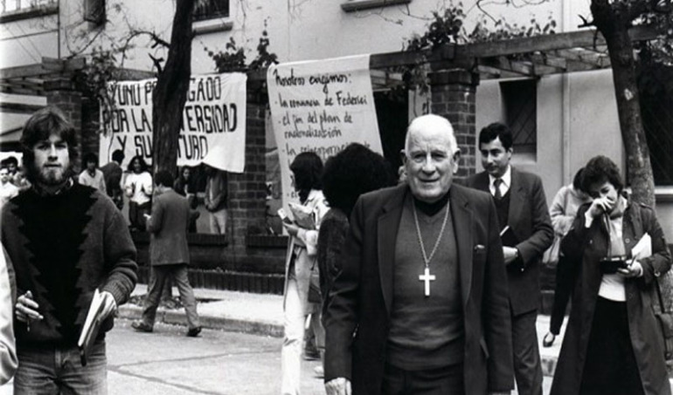
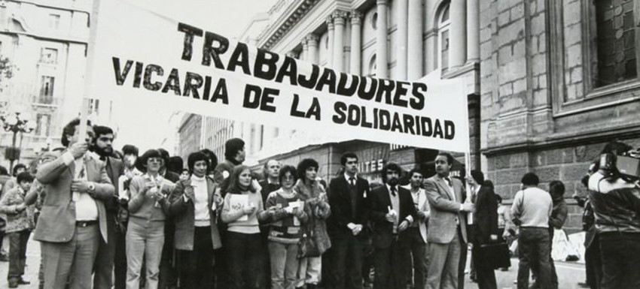
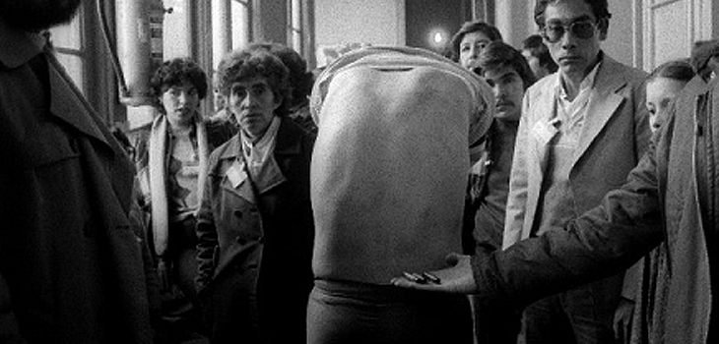
El Cardenal del Pueblo y la Vicaría de la Solidaridad
Cardenal, Raúl Silva Henríquez, visita a estudiantes que permanecen en huelga de hambre
Manifestación de los trabajadores de la Vicaría de la Solidaridad, ca. 1986
Vicaría de la Solidaridad, FIC Valdivia (c)

Slide 19
Transformación económica en Chile 1973
Con el golpe de Estado del 11 de septiembre de 1973 y la instauración del régimen militar, se pone en marcha de una nueva política económica, hasta el momento no aplicada en el país.
Los fundamentos teóricos para la política económica implementada desde 1974 por la dictadura, se pueden encontrar en libro “El ladrillo”. Este documento establece las pautas del sistema económico de libre mercado que macará la economía nacional hasta nuestros días. El texto fue elaborado por los economistas Andrés Sanfuentes, Juan Villarzú y José Luis Zabala Ponce.
La primera etapa del modelo neoliberal chileno, que comprendió los años 1974 a 1982, se caracterizó por una férrea ortodoxia de los postulados liberales suscritos por los Chicago boys (término para definir a jóvenes economistas de la Universidad Católica y Universidad de Chile que hicieron sus post-grados en la Universidad de Chicago EE.UU).
Lo anterior se tradujo en una extrema liberalización de las importaciones, políticas anti-inflacionarias, reformas al sistema financiero y la apertura comercial hacia el exterior.
Todas estas políticas llevaron a un índice de desempleo, disminución de salarios, quiebre de grandes empresas como la Refinería de Azúcar CRAV de Viña del Mar.
Estas políticas llevaron a una crisis económica entre los años 1982-1983.

Slide 20
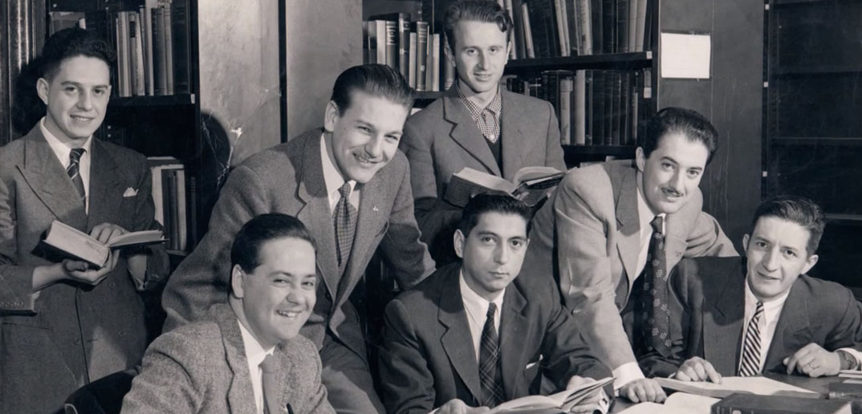
Los Chicago Boys crearon el Chile en el que vives
En plena Guerra Fría la Universidad de Chicago becó a un grupo de estudiantes chilenos para ir a estudiar economía bajo las enseñanzas de “Milton Friedman” (economista estadounidense de origen judío, fundador de la teoría monetarista, según la cual las fuerzas del libre mercado son más eficientes que la intervención pública a la hora de fomentar un crecimiento económico estable sin tensiones inflacionistas). 20 años después, y en plena dictadura, cambiaron el destino de Chile y lo convirtieron en el bastión del neoliberalismo en el mundo.

Slide 21
El Estado en el área económica y social
El Estado asume un rol secundario en el campo económico, traspasando a manos privadas empresas estratégicas o industrias estatales, con estos se inician las llamadas "privatizaciones".
Es tal la transformación económica, que son vendidas a particulares áreas tradicionalmente estatales, como la educación, la salud, la previsión y los servicios públicos.
La economía será organizada en torno a la libre empresa, la libre competencia y la inversión privada extranjera.
Se reduce toda ayuda estatal al sector productivo o al sector de servicios que sea considerado competitivo en el mercado. Todas estas medidas promocionaron fortuna y beneficio a la gran empresa privada, pero sin lugar a dudas, perjudicaron enormemente a los sectores populares, causando pobreza y marginalidad en las capas más desprotegidas de la población.

Slide 22
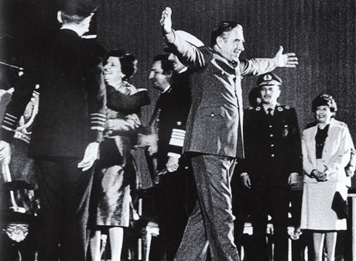
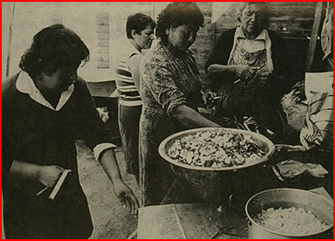
En los inicios de los años de 1980 el panorama económico se mostraba prometedor para el régimen de Augusto Pinochet. Desde 1974 en adelante, el Gobierno militar había logrado superar algunos de sus obstáculos más duros: pugnas internas, crisis con Argentina y la aprobación de la Constitución. Ahora se vivía un período de bonanza, un verdadero boom, gracias a la consolidación de las reformas implementadas por los Chicago boys. Sin embargo, una crisis económica empañaría dramáticamente estos resultados y llevaría a la población chilena a la cesantía y al hambre.

Slide 23
¿Cómo definirías esta época de la historia de Chile?
¿Qué es lo que más te llamó la atención de este período?
¿Qué crees que pensaban de nuestro país, los países extranjeros?
¿Cuál es la diferencia entre dictadura y democracia?

Slide 24
POR SU ATENCIÓN
Muchas Gracias

